Slide 1
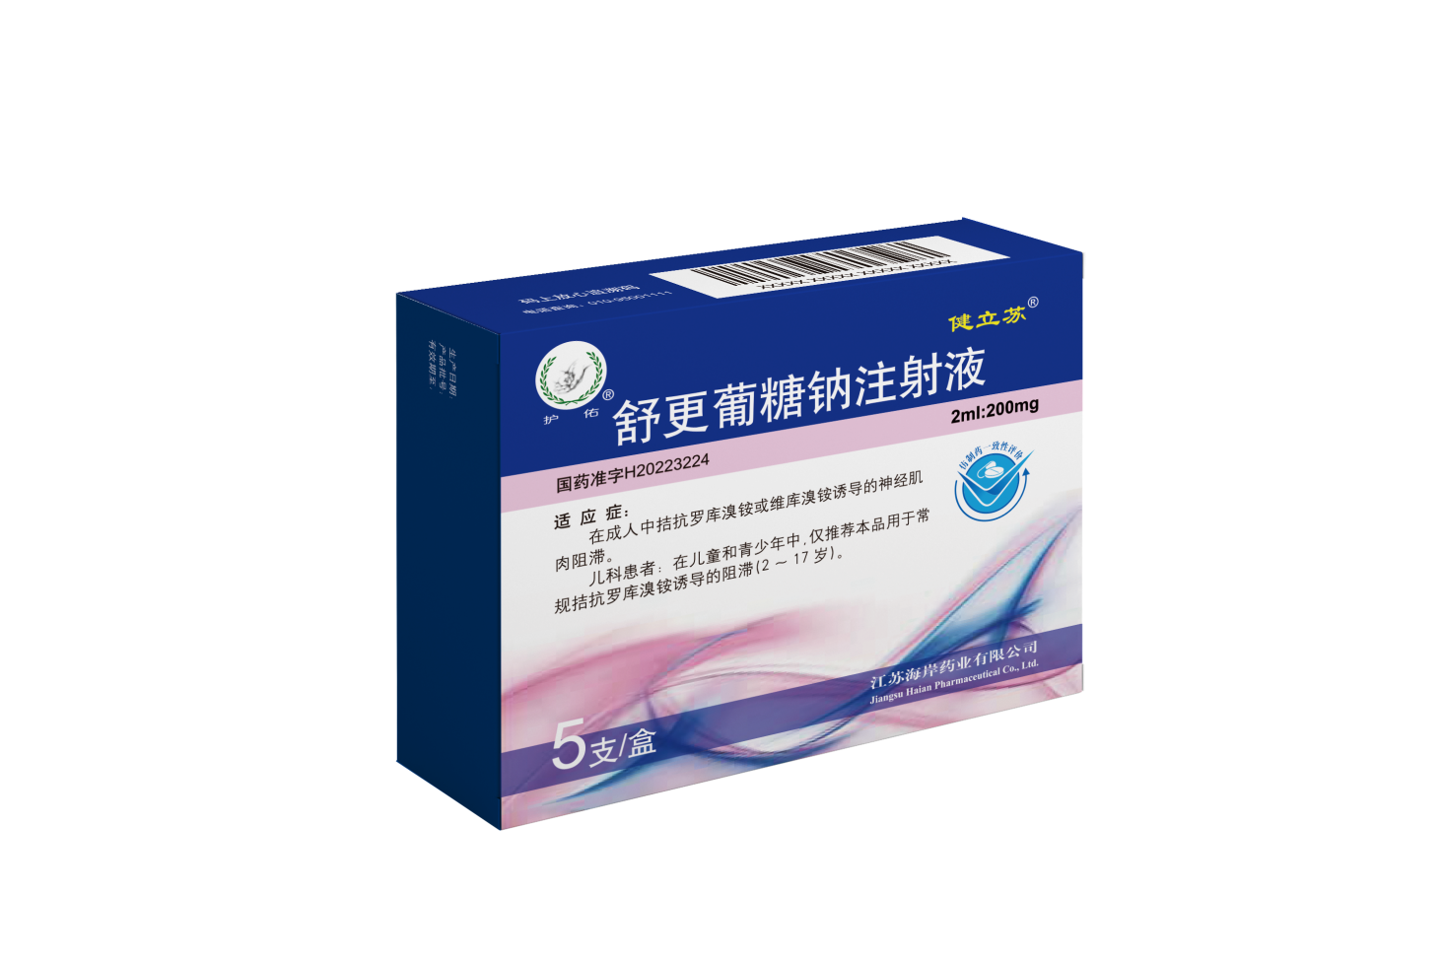
舒更葡糖钠注射液
（健立苏）
江苏海岸药业有限公司

Slide 2
01
药品基本信息
02
安全性
03
有效性
04
创新性
05
公平性

Slide 3
01
通用名：舒更葡糖钠注射液
注册规格：（1）2ml:200mg；（2）5ml:500mg
中国大陆首次上市时间：2022年（健立苏）、2017年（布瑞亭）
目前大陆地区同通用名药品的上市情况：共6家（原研1家，国内5家）
全球首个上市国家/地区及上市时间：2008年，瑞典
是否为OTC药品：否
参照药品建议：甲硫酸新斯的明注射液（信谊）
药品基本信息
BasicInformation
Notes:
全球首个上市国家及时间，是不是指通用名啊？还是商品名啊？

Slide 4
01
药品基本信息
适应症²
在成人中拮抗罗库溴铵或维库溴铵诱导的神经肌肉阻滞。
儿科患者：在儿童和青少年中，仅推荐本品用于常规拮抗罗库溴铵诱导的阻滞（2～17岁）。
疾病基本情况
神经肌肉阻滞（NMB）常用于促进气管插管和改善手术条件，然而术后残留神经肌肉阻滞（rNMB）是导致术后并发症的主要和常见的麻醉危险因素，影响手术预后，严重者可危及患者生命。rNMB在气管拔管时的发生率可高达88%，到达PACU时的发生率仍高达83%；在我国，尽管接受了新斯的明逆转神经肌肉阻滞，腹部手术患者rNMB发生率仍高达57.8%，严重影响手术及病房周转效率，增加医疗资源的投入，同时给患者造成了额外的经济负担²⁴。
用法用量²
给药方法：本品应单剂量静脉内快速注射给药，需在10秒内注入已有的静脉通路中；
用药剂量：本品的给药剂量和时间应基于肌颤搐反应监测结果和自发恢复程度。成人常规拮抗：当罗库溴铵或维库溴铵诱导的神经肌肉阻滞自发恢复到至少至T₂重现时，推荐按照2mg/kg的剂量进行拮抗，T₄/T₁恢复到0.9的中位时间约为2分钟；当罗库溴铵或维库溴铵诱导的神经肌肉阻滞恢复到至少1～2个强直刺激后计数时，推荐按照4mg/kg的剂量进行拮抗，T₄/T₁恢复到0.9的中位时间约为3分钟。对于儿童和青少年（2～17岁），在罗库溴铵诱导的神经肌肉阻滞至T₂重现时进行常规拮抗的推荐剂量为2mg/kg。可将100mg/ml的本品稀释至10mg/ml使用，以增加儿科患者用药的准确性。
24.Yu B, Ouyang B, Ge S, et al. Curr Med Res Opin. 2016;32(1):1-9.

Slide 5
不良反应情况：
说明书中汇总1-3期临床研究，发生率≥2%的不良反应有损伤、中毒及手术并发症如切口部位疼痛，胃肠道疾病如恶心呕吐，全身疾病和用药部位状况如疼痛，神经系统疾病如头痛等。详见药品说明书²。
安全性方面优势和不足：
优势：1.本品非胆碱酯酶抑制剂，不需联合阿托品对抗毒蕈碱样作用²³；
2.无腹泻、流泪、流涎、共济失调、惊厥、昏迷、语言不清、恐惧等一般或严重不良反应^{2，26}；
3.对心绞痛、心律失常、窦性心动过缓、血压下降、迷走神经张力升高、支气管哮喘等无明确禁忌，且可降低术后呼吸和心血管等不良事件的发生率^{25，26}；
4.说明书及相关循证明确推荐可用于儿童、老年、病态肥胖、轻中度肝肾功能障碍等特殊人群，适用人群更广²。
不足：说明书中记录本品批准后用药期间发现下列不良反应，心脏疾病、免疫系统疾病、呼吸、胸廓和纵膈疾病，但由于这些反应是由一个未知大小的人群自发报告，因此不一定能够可靠估算它们的发生率或者确定与药物暴露之间的因果关系。
02
安全性
Security
2.舒更葡糖钠注射液说明书
23.吴新民.麻醉过程中使用肌松药及其拮抗剂的必要性[J].临床药物治疗杂志,2019,17(06):32-34+80.
25.Carron M, et al. J Clin Anesth. 2016 Dec;35:1-12.
26.甲硫酸新斯的明注射液说明书
Notes:
无明确禁忌和无明确禁用是一个吗？建议统一 优势和不足里，优势不够突出，先写结论，再举例阐述，结论可以多用夸张化的词语，比如与新斯的明相比，本品安全性更高，无特别禁忌，适用儿童，老人，肥胖，心肺功能不全等多类特殊患者……，类似这样，强化描写结论；不足描述的有点严重有没有更轻微的描述方法？比如用偶发这类的字眼，偶发切口痛，或者极少发生，又发生率的话也可以写上，比如万分之多少啥的

Slide 6
与对照药品疗效方面优势和不足：
优势：1. 适用人群更广：2~17岁儿童青少年用法用量明确，老年患者、轻中度肝肾功能障碍、肺部疾病等患者用药安全可控，效果显著²；2.逆转更迅速：3min内逆转任何程度肌松（比新斯的明快16.8倍），促进早期拔管，加速转归，提高手术及PACU周转，节约医疗资源；紧急情况可挽救患者生命^{8,18,22}； 3.逆转更彻底：显著降低术后并发症，避免再插管及转入ICU，减少治疗成本；加快病房周转，降低医疗负担¹⁹；4.安全性更高：无毒蕈碱样作用，无需联合用药²³；5. 视同通过一致性评价，杂质含量远低于限定标准²⁷。
不足：仅对罗库溴铵和维库溴铵有拮抗作用
临床指南/诊疗规范推荐（国内外指南共识6部，书籍2部，限于篇幅摘录3部）：
1.法国麻醉和重症医学学会《麻醉中的肌肉松弛剂和逆转指南（2020版）》——神经肌肉疾病患者使用氨基甾体类肌松药后，建议使用舒更葡糖钠逆转残留的神经肌肉阻滞。Ⅱ级强推荐。
2. ERAS®协会《择期结直肠手术围术期护理指南（2018版）》——舒更葡糖钠通过包裹作用迅速而可预测地逆转罗库溴铵和维库溴铵。肌松监测以及使用舒更葡糖钠完全逆转肌松可避免术后肌松残余和肺部并发症的风险。强推荐。
3.中华医学会外科学分会、中华医学会麻醉学分会《中国加速康复外科临床实践指南（2021 版）》——术毕采用舒更葡糖钠可以快速拮抗罗库溴铵的残余肌松效应，并降低术后肺部并发症发生率。
03
有效性
Validity
2.舒更葡糖钠注射液说明书 8.Li L, et al. J Cardiothorac Vasc Anesth. 2021 May;35(5):1388-1392.
18. Hristovska AM, et al. Cochrane Database Syst Rev. 2017 Aug 14;8(8):CD012763. 22. Uzawa K, et al. Medicine (Baltimore). 2016 Apr;95(15):e3383.
19. Fuchs-Buder T, et al. Curr Opin Anaesthesiol. 2016 Dec;29(6):662-667. 23.吴新民.麻醉过程中使用肌松药及其拮抗剂的必要性[J].临床药物治疗杂志,2019,17(06):32-34+80.
27.成品检验包告诉
Notes:
不足:特异性拮抗，故仅对……有效，凸显虽然是不足，但是获益是大于不足的；优势:逆转迅速，要不要写上时间，比如我们多久逆转，括号一下新斯的明要多久，体现巨大的差异，第5点无需联合用药，应该是强调我们没有胆碱能效应，无需联合用药治疗并发症吧？可以更明确一些；有明确的儿童和老人的用法用量，这个可以加上，融到某一点里，还是挺关键的

Slide 7
04
创新点：1.舒更葡糖钠独特的γ-环糊精结构，通过疏水相互作用可与罗库溴铵或维库溴铵定向螯合，迅速逆转肌松，显著降低术后肺部并发症，加速转归，是全球首个、唯一的特异性肌松拮抗剂 ^{17-18,20}；
2.舒更葡糖钠是唯一批准可用于儿童的肌松拮抗剂，且有循证支撑可用于老年患者^{2,21}；
3.舒更葡糖钠（健立苏）国内首仿获批，视同通过一致性评价；
4.以原型排出，无需代谢，轻中度肝肾功能障碍患者同样安全有效²。
优 势： 1.适用人群更广：2~17岁儿童青少年用法用量明确，老年患者、轻中度肝肾功能障碍、肺部疾病等患者用药安全可控，效果显著^{2,21}；
2.逆转更迅速：3min内快速逆转任何程度肌松，促进早期拔管，加速转归，提高手术及PACU周转，节约医疗资源；紧急情况可挽救患者生命^{8,18,22}；
3.逆转更彻底：显著降低术后并发症，避免再插管及转入ICU，减少治疗成本；加快病房周转，降低医疗负担¹⁹；
4.安全性更高：无毒蕈碱样作用，无需如新斯的明需要联用阿托品²³。
创新性
Innovativeness
2.舒更葡糖钠注射液说明书 8.Li L, et al. J Cardiothorac Vasc Anesth. 2021 May;35(5):1388-1392.
17.邓碧,何亚,郑晓铸.舒更葡糖钠的临床应用进展[J].检验医学与临床,2021,18(18):2762-2765. 18. Hristovska AM, et al. Cochrane Database Syst Rev. 2017 Aug 14;8(8):CD012763.
19. Fuchs-Buder T, et al. Curr Opin Anaesthesiol. 2016 Dec;29(6):662-667 20.de Boer HD, et al. Neuropsychiatr Dis Treat. 2007;3(5):539-44.
21.任燕伶,朱藜宁,陆新健,杨建军,张广芬.舒更葡糖钠对老年患者腹腔镜结直肠癌根治术后早期肺功能的影响[J].临床麻醉学杂志,2022,38(04):376-380. 22. Uzawa K, et al. Medicine (Baltimore). 2016 Apr;95(15):e3383.
23.吴新民.麻醉过程中使用肌松药及其拮抗剂的必要性[J].临床药物治疗杂志,2019,17(06):32-34+80.
Notes:
再次强调，有明确的儿童用法用量

Slide 8
年发病患者总数：
全麻手术患者约2000万人次/年，rNMB发生人数高达1760万，即使已使用新斯的明进行拮抗，我国腹部手术患者rNMB发生率仍高达57.8%²⁴。
弥补药品目录短板：
1.本品弥补了目录内无可用于儿童和老年患者的肌松拮抗剂的空白；
2.本品3min内快速逆转不同程度肌松，无毒蕈碱样作用，无需联合用药，从安全性、有效性、便捷性等诸多方面弥补了现有目录内新斯的明的用药缺陷（起效慢，逆转不彻底，对深肌松无效，且不良反应、临床禁忌多，需要与阿托品联用），使麻醉更加精准可控；
3.本品保障了病态肥胖、重症肌无力、呼吸系统疾病等高危群体的用药，惠及更多特殊患者；
临床管理难度：
1.舒更葡糖钠注射液特异性拮抗罗库溴铵和维库溴铵，适应症明确，用法用量清晰，可保证用药精准可控，不存在临床滥用、超说明书用药等情况；
2.非管制药品，便于临床管理；
3.遮光，30℃以下保存，无特殊存放要求，便于储存。
05
公平性
Fairness
24.Yu B, Ouyang B, Ge S, et al. Curr Med Res Opin. 2016;32(1):1-9.
Notes:
结合word，把弥补短板再丰富一下，这个很重要，可以重复，儿童和老人，特殊患者的这个店很值得强调，

